Slide 1
Fankult bei Apple
Umfrage 2015
"Firmen haben Kunden – Apple hat Fans"

Slide 3
Wie entsteht die Faszination?
Notes:
Auswertung

Slide 4
Fankult – was ist das?
Auswertung
Fazit

Slide 5
Annahmen zum Fankult
Gelten als Produkte als Statussymbol
Auch bei anderen Firmen ist ein Fankult vorhanden
Bei Apple: Starkes Gemeinschaftsgefühl

Slide 6
Aufgabenstellung
Zentrale Frage: Wodurch wird der vorhandene „Fankult“ ausgelöst?
In welchen Bevölkerungsgruppen finden sich die meisten Apple-Fans?
Betrachtung von vielen möglichen Faktoren
Gewinnung möglichst vieler Teilnehmer

Slide 7
Rahmendaten der Umfrage
Zeitraum: November bis Dezember 2015
Durchführung als Onlinebefragung
155 22 26
= 203 Teilnehmer
Notes:
um 28 % abgenommen
Altersspektrum lag bei 10 - 88 Jahren, gut verteilt. Nur wenig ältere Personen ab 57 Jahren

Slide 8
Rahmendaten der Umfrage
Nur 72 % der Teilnehmenden haben die Umfrage bis zum Ende beantwortet
Das Altersspektrum lag bei 10 - 88 Jahren.
Es haben nur wenige Personen ab 57 Jahren teilgenommen
Notes:
um 28 % abgenommen
Altersspektrum lag bei 10 - 88 Jahren, gut verteilt. Nur wenig ältere Personen ab 57 Jahren

Slide 9
Rahmendaten der Umfrage
Notes:
74 % der befragten Personen besitzen ein oder mehrere Apple-Geräte. 56 % besitzen mehr als ein Gerät. 13 % haben noch nie eins besessen.
Umfeld nutzt bei 20 % der Personen hauptsächlich, bei 67 % einige Personen. 9 % keine Apple-Nuter im Umfeld.
45 % nutzen Mac OS. 44 % nutzen Windows, 7 % Linux
57 % finden Mac OS als Betriebssystem am besten.

Slide 10
Rahmendaten der Umfrage
74 % der befragten Personen besitzen ein oder mehrere Apple-Gerät(e). 56 % besitzen mehr als ein Gerät. 13 % haben noch nie eins besessen.
Das Umfeld nutzt bei 20 % der Personen hauptsächlich Apple Geräte, bei 67 % einige Personen. 9 % der Teilnehmenden haben keine Apple-Nuter im persönlichen Umfeld.
45 % nutzen Mac OS. 44 % nutzen Windows, 7 % Linux
57 % finden Mac OS als Betriebssystem am besten
Notes:
74 % der befragten Personen besitzen ein oder mehrere Apple-Geräte. 56 % besitzen mehr als ein Gerät. 13 % haben noch nie eins besessen.
Umfeld nutzt bei 20 % der Personen hauptsächlich, bei 67 % einige Personen. 9 % keine Apple-Nuter im Umfeld.
45 % nutzen Mac OS. 44 % nutzen Windows, 7 % Linux
57 % finden Mac OS als Betriebssystem am besten.

Slide 11
Warum besitzt du kein Apple-Gerät mehr?
schlecht zu reparieren
kaum freie Software kann installiert werden
schlechte Arbeitsbedingungen in der Produktion
fragwürdiger Datenschutz
mieses Preis-Leistungsverhältnis
negatives Apple-Image
Personenzahlen, Mehrfachangaben möglich
Notes:
13 Personen, Mehrfachangaben möglich!

Slide 12
Weiterempfehlung
Notes:
fast die hälfte der Befragten würde generell zu Apple-Geräten raten, 12 % nur bestimmten Freunden, 18 % nicht zu jedem Gerät, 18 % nicht.
Mehrzahl redet gelegentlich oder selten mit Freunden über Apple.

Slide 13
Weiterempfehlung
Fast die Hälfte der Befragten würde generell zu Apple-Geräten raten, 12 % nur bestimmten Freunden, 18 % nicht zu jedem Gerät, 18 % nicht.
Die Mehrzahl redet gelegentlich oder selten mit Freunden über Apple.
Notes:
fast die hälfte der Befragten würde generell zu Apple-Geräten raten, 12 % nur bestimmten Freunden, 18 % nicht zu jedem Gerät, 18 % nicht.
Mehrzahl redet gelegentlich oder selten mit Freunden über Apple.

Slide 14
Empfehlungen im sozialen Umfeld
Benutzer-freundlichkeit
Bessere Handhabung
Betriebssystem
Einfachheit
Apple ist zuverlässig
Qualität
Statussymbol
Läuft einfach
Sicherheit der persönlichen Daten
Notes:
80 % finden einen guten Kundenservice wichtig.

Slide 15
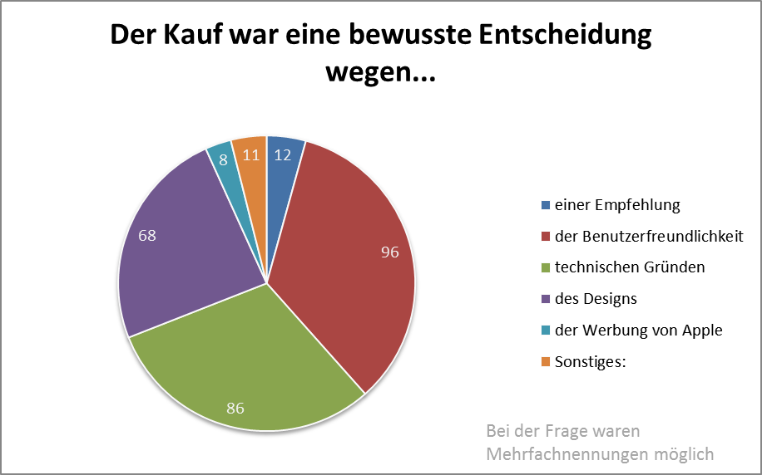
Personenzahlen
Notes:
drei Gründe: Benutzerfreundlichkeit, Technik, Design

Slide 16
Der Kauf war eine bewusste Entscheidung wegen...
Marke
Persönliche Daten werden nicht an Werbefirmen verkauft
Statussymbol
Wertstabilität, Langlebigkeit
gute Programme (Software)
Umstieg von Android wegen Unzufriedenheit
Weil sonst gar nichts in Frage kommt
Keine Viren, Spyware oder ähnliches
Neugier
Behinderten-freundlichkeit

Slide 17
Kaufverhalten
96 % haben bewusst ein Apple-Gerät gewählt
43 % können sich vorstellen vor einem Apple-Store für das neuste Produkt anzustehen
80 % finden einen guten Kundenservice wichtig.
Nur 6 Personen haben „unabsichtlich“ ein Apple-Gerät gekauft.
Notes:
Nur 6 Personen haben unabsichtlich ein Apple-Gerät gekauft.

Slide 18
Gedanken zur Apple-Werbung
anders, gut, schön
Kreativ und weiß
Zeitgemäß
Schlicht
Klar und verständlich
Abwechslungsreich
Innovativ
Perfektion wie alles bei Apple
Nervend
Super
Dominant
Beeindruckend
Optisch schön gestaltet
Nichtsagend
Anders
Ästhetisch
Notes:
Allgemein: 46 % finden die Werbung ansprechend. 58 % finden, dass die Werbung ein Lebensgefühl vermittelt.
19 % gaben an, von der Werbung überzeugt worden zu sein ein Produkt zu benötigen. 3 % gaben es als Kaufgrund an.

Slide 19
Werbung
46 % finden die Apple Werbung ansprechend.
58 % finden, dass die Werbung ein Lebensgefühl vermittelt.
19 % gaben an, von der Werbung überzeugt worden zu sein ein Produkt zu benötigen.
3 % gaben Werbung als Kaufgrund an.
Notes:
Quellen: Internet-Nachrichtenportale, Apple-Blogs, Apps, Youtube.
Freunde oder traditionelle Medien kaum genutzt für Apple-Nachrichten

Slide 20
Nachrichten
83 % haben generelles Interesse an Nachrichten zu Apple
76 % davon haben besonders starkes Interesse im Vergleich zu anderen Nachrichten
Quellen für Nachrichten: Internet-Nachrichtenportale, Apple-Blogs, Apps, Youtube
Freunde oder traditionelle Medien werden kaum genutzt für Apple-Nachrichten
Notes:
Quellen: Internet-Nachrichtenportale, Apple-Blogs, Apps, Youtube.
Freunde oder traditionelle Medien kaum genutzt für Apple-Nachrichten

Slide 21
(Apple Aktie und Keynotes)
Notes:
Für die Apple Aktie und die Keynotes interessieren sich 2 der befragten Personen (Sonstiges).

Slide 22
Notes:
28 % stört es sehr, 21 % sind zufrieden
Die Apple-Nutzer, welche ein Umfeld haben, in dem hauptsächlich Geräte von Apple genutzt werden, sind mit den Produktionsbedingungen zufriedener als Personen, in deren Umfeld niemand Apple-Geräte nutzt oder nur einige Personen Apple-Geräte nutzen.

Slide 23
Produktionsbedingungen
28 % stören die Arbeitsbedingungen sehr
21 % sind zufrieden
Die Apple-Nutzer, welche ein Umfeld haben, in dem hauptsächlich Geräte von Apple genutzt werden, sind mit den Produktionsbedingungen zufriedener als Personen, in deren Umfeld niemand oder nur wenige Personen Apple-Geräte nutzen.

Slide 24
Notes:
Geteilte Meinung, 58 % sind zufriede, 42 % sind nicht zufrieden

Slide 25
Notes:
Hier: Mehrheit bin zufrieden
Bei Frage „Wie zufrieden mit Preis?“ 42%: könnte besser sein, nur 15 % sind zufrieden
Im Vergleich: Preis Leistung sei schlecht: Nutzen Windows

Slide 26
Preisempfinden
Bei der Fragestellung „Wie zufrieden sind Sie mit dem Preis?“ antworteten hingegen 42%: „könnte besser sein“, nur 15 % sind zufrieden
Die Antwort, dass das Preis-Leistungsverhältnis schlecht sei, wurde überwiegend von Windows-Nutzern angegeben

Slide 27
Fazit
Die Befragten waren mehrheitlich mit Apple zufrieden. Es zeigte sich eine hohe Weiterempfehlungsrate an Freunde.
Kaufgründe waren: Das Umfeld, Technik (Innovationen) und das Design. Nachrichten zu Apple wurden stark konsumiert.
Die Qualität wird als hoch eingeschätzt, aber Nachteile sind den Teilnehmenden auch bewusst (z. B. die Produktionsbedingungen)
Die Faszination entsteht vermutlich durch eine Kombination aus: Innovation, Gemeinschaft, Design und Benutzerfreundlichkeit
Notes:
Mehrheitlich mit Apple zufrieden. Hohe Weiterempfehlungsrate an Freunde.
Kauf: Umfeld, Technik (Innovationen), Design wichtig. Nachrichten stark konsumiert
Qualität hoch, aber Nachteile auch bewusst (Produktionsbedingungen)
Bevölkerungsgruppe
Faszination: Innovation, Gemeinschaft, Design, Benutzerfreundlichkeit

Slide 28
Detailliertere Auswertung unter: https://weiterfinden.de/umfrage-zum-thema-apple-fankult/
Bei Rückfragen findet sich dort eine Kontaktmöglichkeit.
Lizenz dieser Präsentation: CC0 (freie Verwendung)
Notes:
Dank an den Mentor + weitere Personen (Korrektur, Feedback) + Umfrageteilnehmer!

